Slide 1

آلية التقديم للدراسات العليا للعام الدراسي 2024-2025
اعداد
أ.م.د.سها طلال عبد
مديرة شعبة الدراسات العليا

Slide 2
1- للدخول الى ايميل و درايف الدراسات العليا عبر الايميل التالي
pgdent@codental.uobaghdad.edu.iq
Password: Application_2024

Slide 3
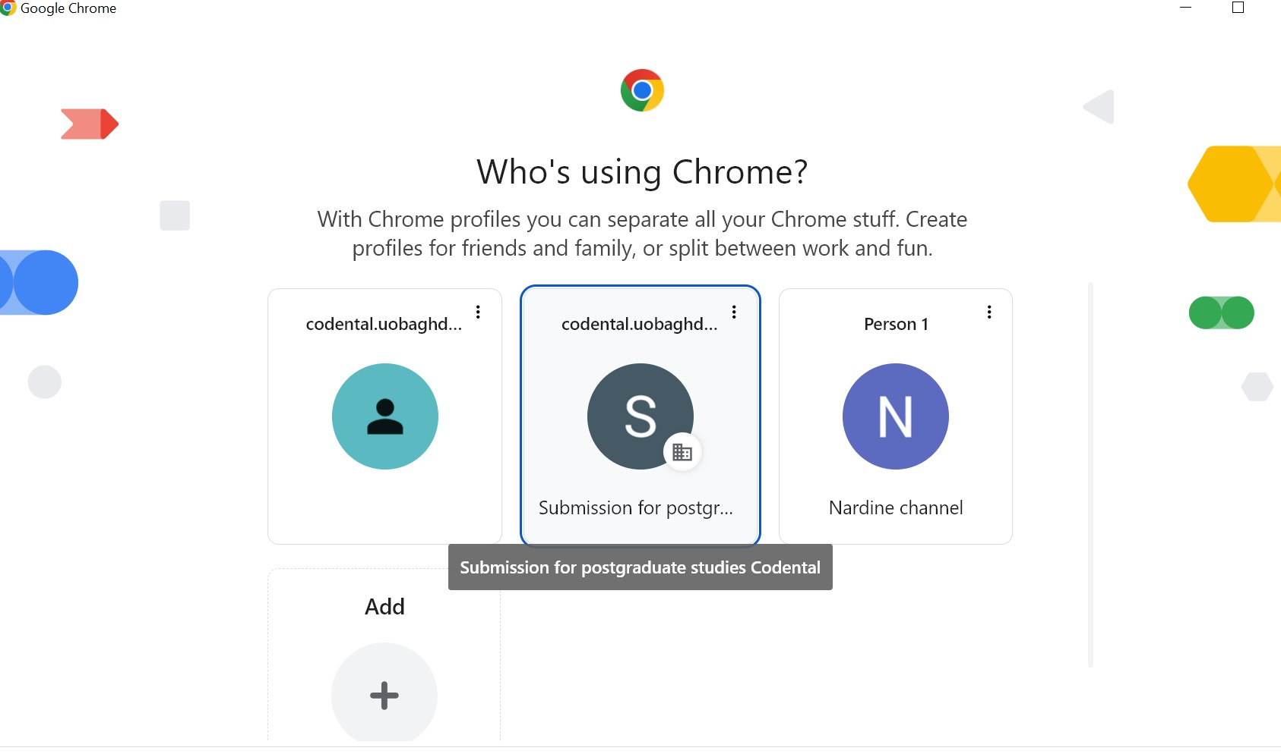

Slide 4
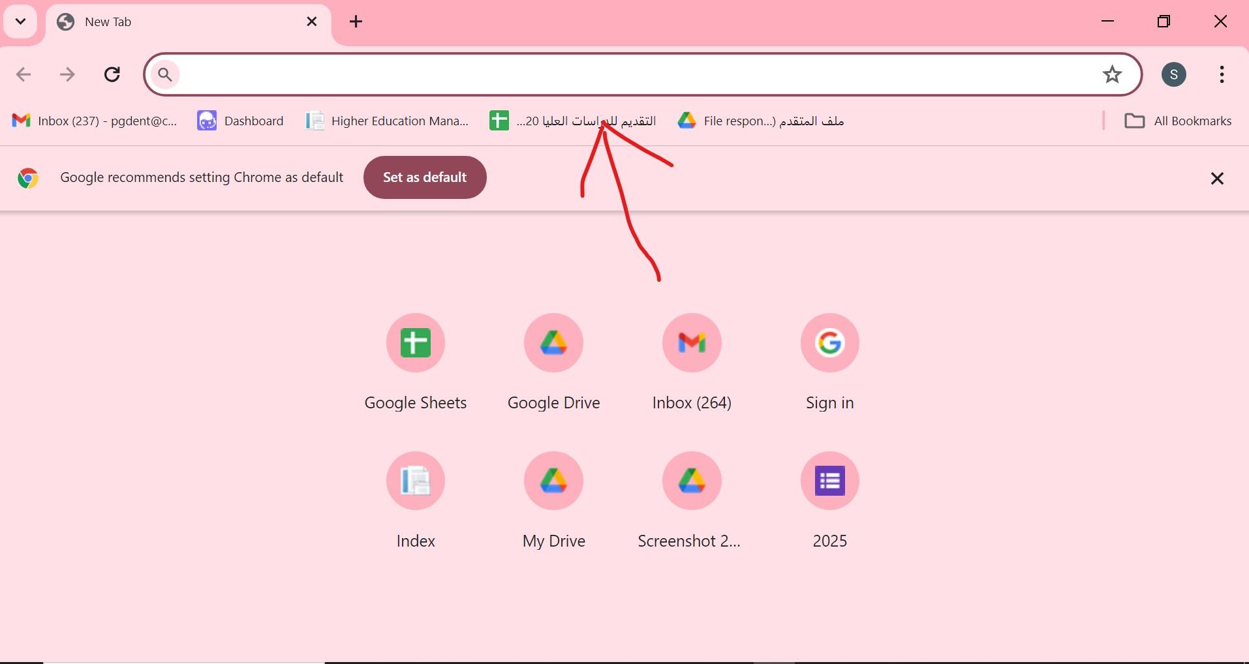

Slide 5
يتم الدخول الى الفورم لغرض معرفة الية التوزيع والتي تكون بالشكل الاتي:
1- يخصص عدد كبير من اعضاء اللجنة للتدقيق الاولي وعدد اخرمنهم للتدقيق النهائي.
2- يتم تخصيص المدقق الاولي لكل من المتقدمين وحسب التسلسل اي يتم تسليم جميع اعضاء التدقيق الاولي بالتساوي ويعاد التسليم من جديد.
3- يتحمل كافة اعضاء اللجنة المسؤولية الكاملة لأي خطا يحدث وحسب مكان وجود الخطأ (اولي او نهائي).
4- يتم اعتماد نظام الالوان لمعرفة مرحلة التدقيق.

Slide 6
ما الذي يعنيه؟؟؟ | - يتم تلوين الاكسل حسب مراحل التدقيق
تم استلام ملف المتقدم من قبل اللجنة في مرحلة التدقيق الاولي | اللون الاصفر
المتقدم بأستمارة خطا ملغاة الي سبب سواء بالتكرار او بأيميل خطا تترك لا تدقق | اللون الاحمر
تم اكمال التدقيق الاولي وابتداء التدقيق النهائي | اللون الازرق
تم اكمال التدقيق النهائي | اللون البنفسجي
استمارة مدققة و مختومة | اللون الاخضر

Slide 7
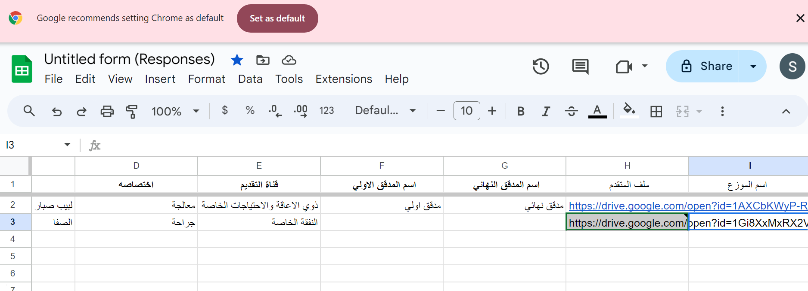
يتم تضليل سطر من قبل عضو اللجنة حسب مرحلة التدقيق

Slide 8
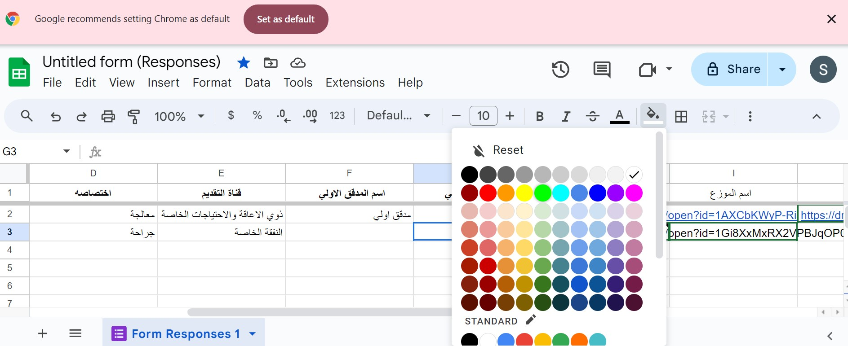

Slide 9
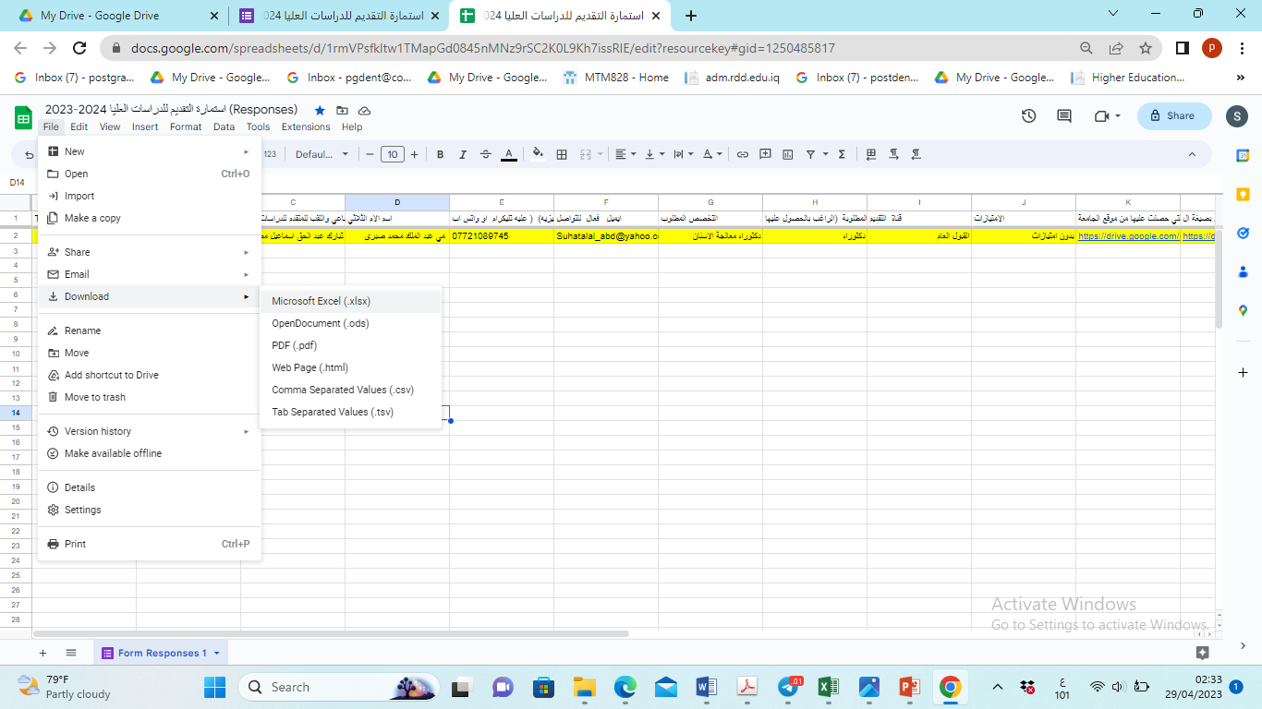

Slide 10
يبدا التقديم للدراسات يوم 2/5/2024 و ينتهي يوم 2/6/2024.
التواصل او الاستفسار يكون عبر ايميل شعبة الدراسات العليا: pgdent@codental.uobaghdad.edu.iq
الملفات المطلوبة لتحميلها على الرابط اعلاه:
استمارة التقديم الالكترونية: بعد الانتهاء من ملأ المعلومات على الموقع الالكتروني http://adm.rdd.edu.iq يتم تدقيق الاستمارة الالكترونية من قبل اللجنة (لكل معلومة ذكرت في الاستمارة بمستمسك يثبت ما فيها) من خلال ملف الpdf الكامل لكل متقدم.

Slide 11
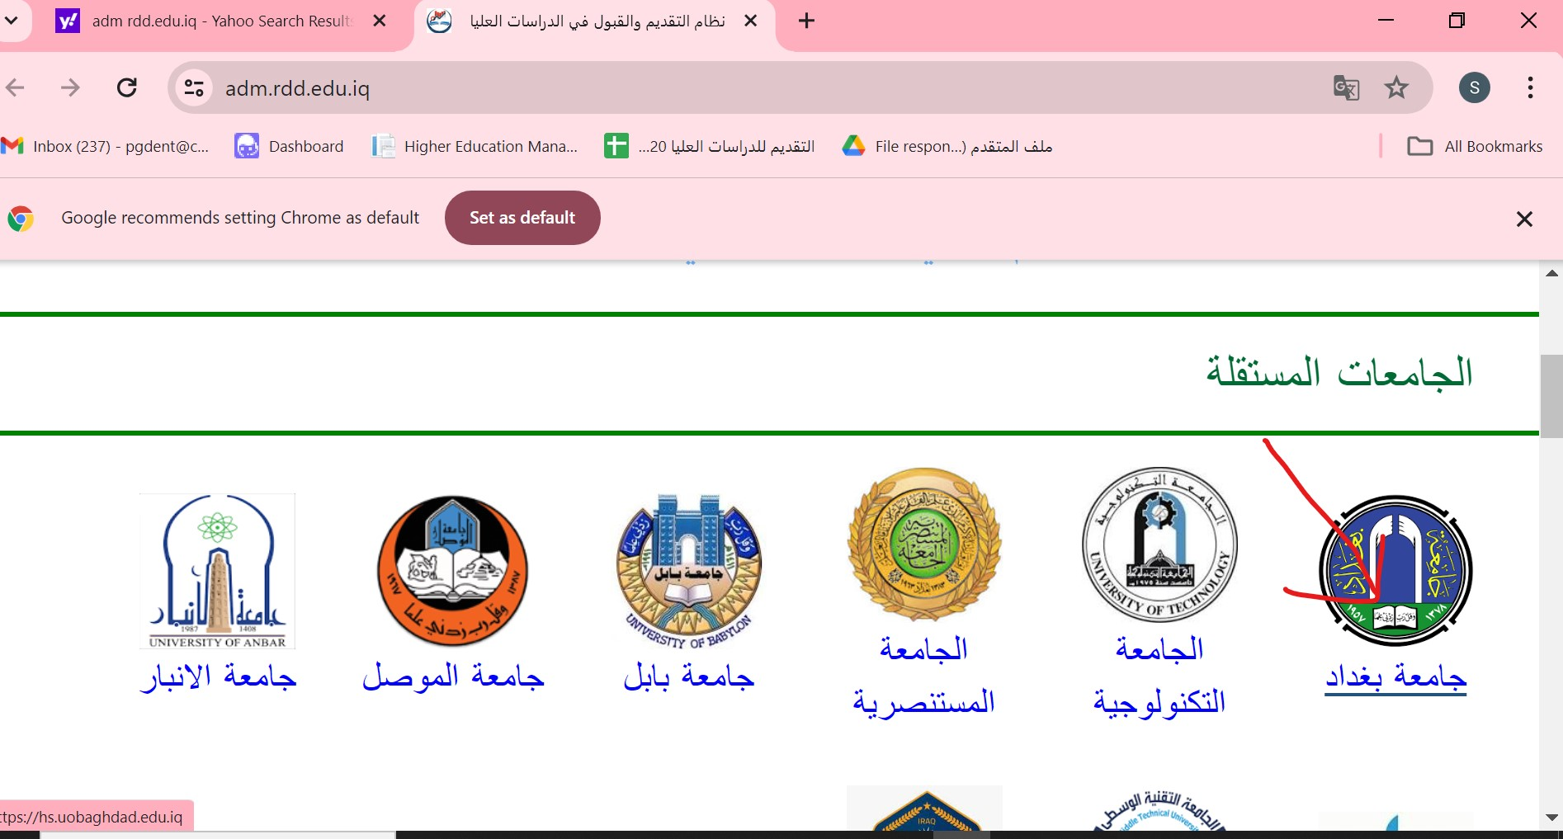

Slide 12
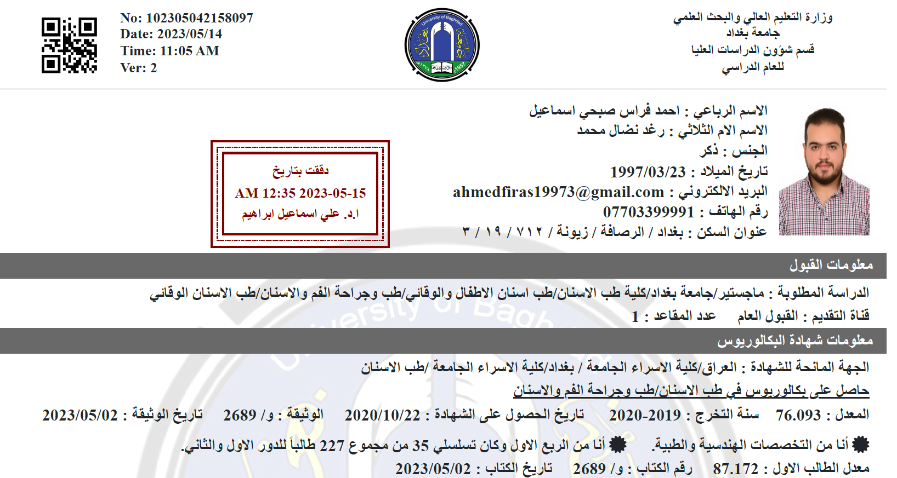

Slide 13
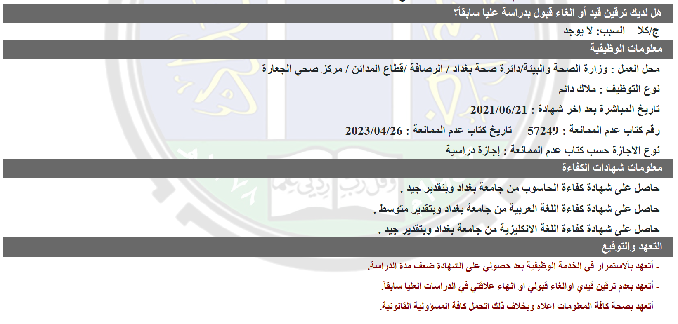

Slide 14
بعد تدقيق الملف الكترونيا من قبل اللجنة المختصة في الكلية (تدقيق اولي), يتم احالة ملف المتقدم الى المدقق النهائي.

Slide 15
وبعد انهاء التدقيق النهائي والختم الالكتروني يتم ارسال اشعار الى ايميل المتقدم وتسحب الاستمارة المدققة من نفس الموقع الاستمارة الالكترونية http://adm.rdd.edu.iq بعد تسجيل الدخول, يجب جلب الاستمارة الالكترونية المدققه (مطبوع عليها كلمة دققت) ويتم سحبها لغرض الدخول للامتحان التنافسي.

Slide 16
المستمسكات المطلوبة للتقديم للدراسات العليا (الملف الكامل للمتقدم بصيغة( pdf :
وثيقة التخرج او كتاب تاييد التخرج لغرض التقديم لدراسة الدكتوراه معنون للجهة المتقدم عليها (كلية طب الاسنان / الدراسات العليا) بغض النظر عن تاريخ اصدارها مثبت فيها معدل التخرج رقما وكتابة. مع مطابقة الخلفية العلمية من خلال تقديمه لوثيقتي التخرج للبكالوريوس والماجستير واضافة لشهادة المعادلة الصادرة من دائرة البعثات بالنسبة للمتقدمين الحاصلين على الشهادات الاولية او العليا من جامعات غير عراقية.
وثيقة التخرج او كتاب تاييد التخرج لغرض التقديم لدراسة الماجستير معنون للجهة المتقدم عليها (كلية طب الاسنان / الدراسات العليا)بغض النظر عن تاريخ اصدارها مثبت فيهما معدل التخرج و معدل الطالب الاول على الدفعة (للدورين الاول و الثاني والدراستين الصباحية والمسائية).
الامر الجامعي للدراسات العليا الحاصل عليه المتقدم لغرض التقديم لنيل شهادة اعلى, للمتقدمين الحاصلين على الامر الجامعي.

Slide 17
وثيقة التخرج (الدبلوم) للمتقدم لدراسة الماجستير مثبت فيها المعدل رقما وكتابة و مطابقة الخلفية العلمية للمتقدم لنيل شهادة الماجستير.
كتاب عدم ممانعة بالنسبة للموظفين (من ضمنهم الموظفين على ملاك الجامعات/الكليات الاهلية) (يتضمن العبارة بالصيغة الاتية: عدم ممانعة الدائرة للموظف من التقديم للدراسات العليا للعام الدراسي 2025/2024) يكون موقعا من قبل مخول الدائرة المختصة/ الوزارة او الجهة غير المرتبطة بوزارة وبحسب الصلاحية والاختصاص موقع من قبل مخول الدائرة المختصة/ الوزارة او الجهة غير المرتبطة بوزارة(حصرا) والتي ينتسب اليها الموظف او المكلف فيما عدا منسبي وزارة التعليم العالي والبحث العلمي بالجامعات فأن كتاب عدم الممانعة يكون موقع من قبل رئيس الجامعةاو من يخوله. التعهد الخاص بالتصريح الامني المرفقة نسخة منه داخل رابط التقديم المذكور اعلاه.

Slide 18
وجوب مطابقة التخصص المدرج ضمن عدم الممانعة الخاصة بالموظف المتقدم مع الاختصاص المتقدم اليه في الكلية, للتقديم والقبول وبخلافه يتحمل مخول الكلية بالتدقيق المسؤولية و لا تستلم ملفات المتقدمين بدون عدم الممانعة الممنوحة من الوزاره.
شهادة اجتياز دورة اللغة الانكليزية و الحاسوب و اللغة العربية. وتكون شهادة كفاءة اللغة الانكليزية سارية المفعول من تاريخ 2/5/2022 الى تاريخ 17/5/2023.
شهادة الحصول على درجة (4) في امتحان (IELTS) للمتقدمين للدراسات العليا في التخصصات (الطبية ,الهندسية, العلوم) او شهادة الحصول على درجة النجاح في امتحان اللغة الانكليزية الوطني الموحد.

Slide 19
ملىء استمارتي التقديم ( نموذج 500) و صحيفة الاعمال ( نموذج 501) ولا يجوز الشطب والحك و الحبر الابيض للعام 2024-2025.
ملىء الاستمارات الخاصة بالمتقدمين من ذوي الشهداء ( نموذج 502/ أ و 502 / ب) للعام 2024-2025.
ملىء الاستمارات الخاصة بالمتقدمين من السجناء السياسيين (نموذج 503) للعام 2024-2025.
ملىء الاستمارات الخاصة بالمتقدمين من المشمولين بقانون تعويض المتضررين (نموذج 700) للعام 2024-2025.
ملئ الاستمارة الخاصة بالمرشحين من المشمولين بقانون ذوي الاعاقة والاحتياجات الخاصة (نموذج 600) للعام 2024-2025.
التوقيع على التعهد الخطي للمتقدم (نموذج 504).

Slide 20
نسـخة ملونة من المستمسكات(هوية الاحوال المدنية و شهادة الجنسية او نسخة من البطاقة الوطنية الموحدة.و بطاقة او تاييد السكن مع صورة ملونة.
بعد الانتهاء من الامتحان التنافسي ... ضرورة المقابلة في نفس اليوم في الفرع المعني مع جلب الاستمارة نموذج 506.

Slide 21
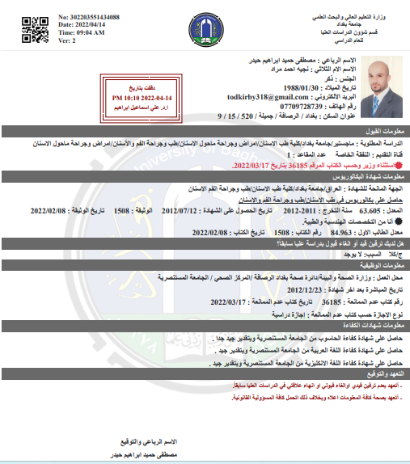
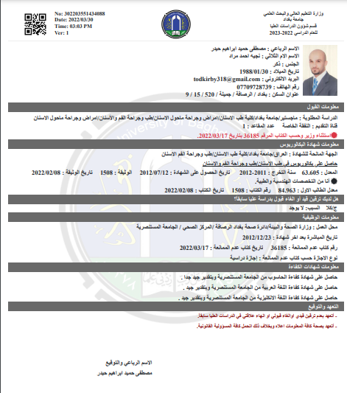

Slide 22
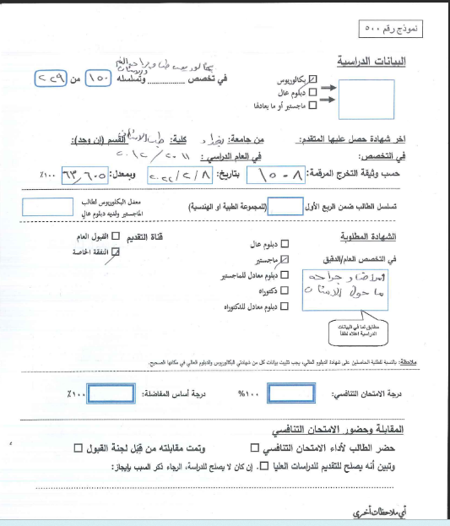
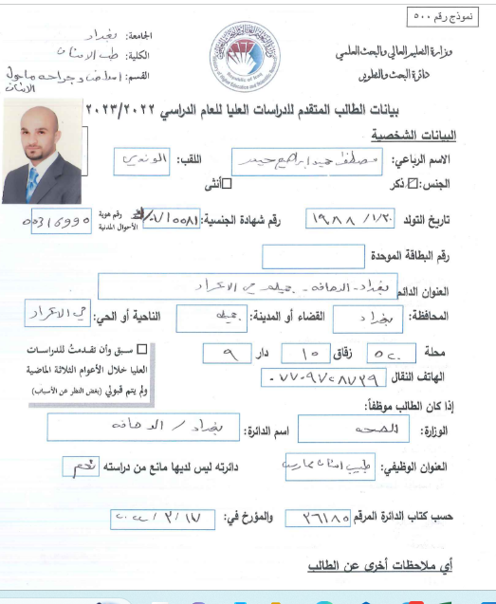

Slide 23
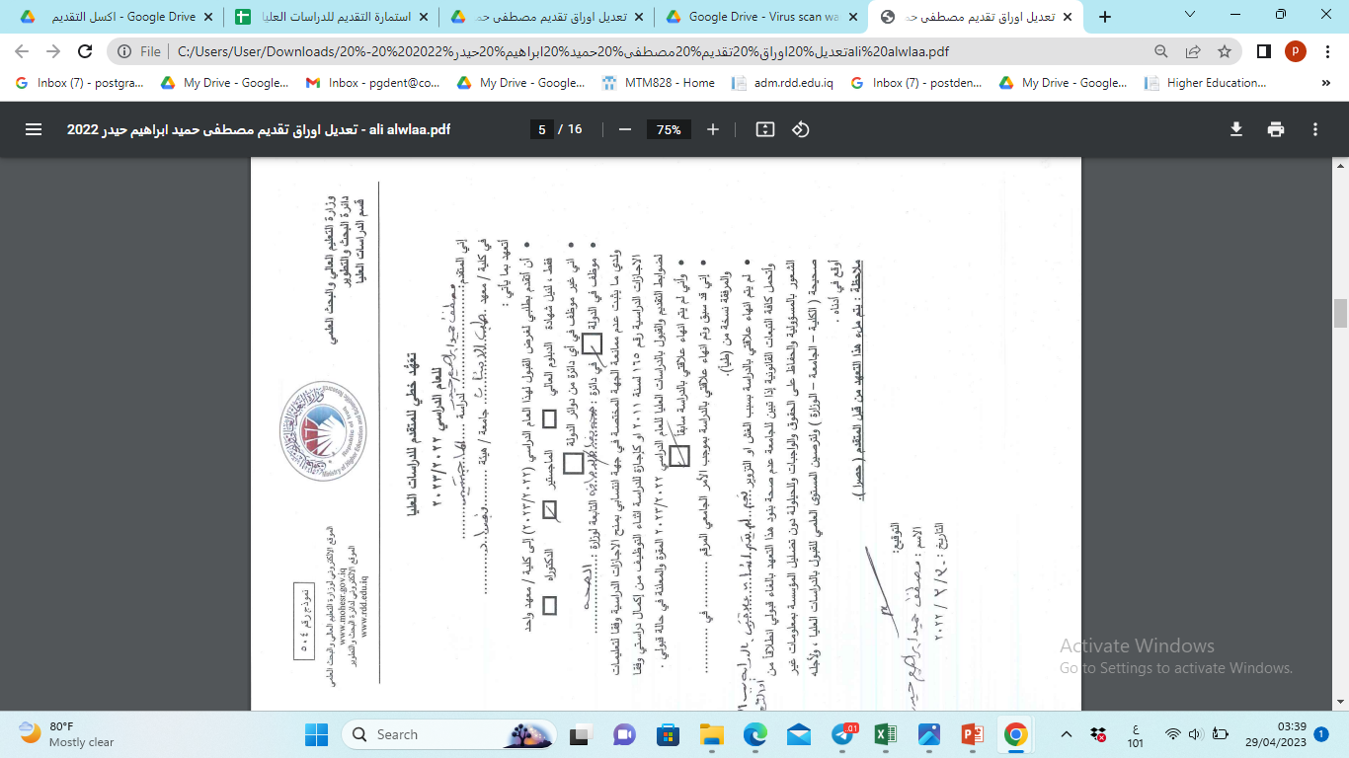
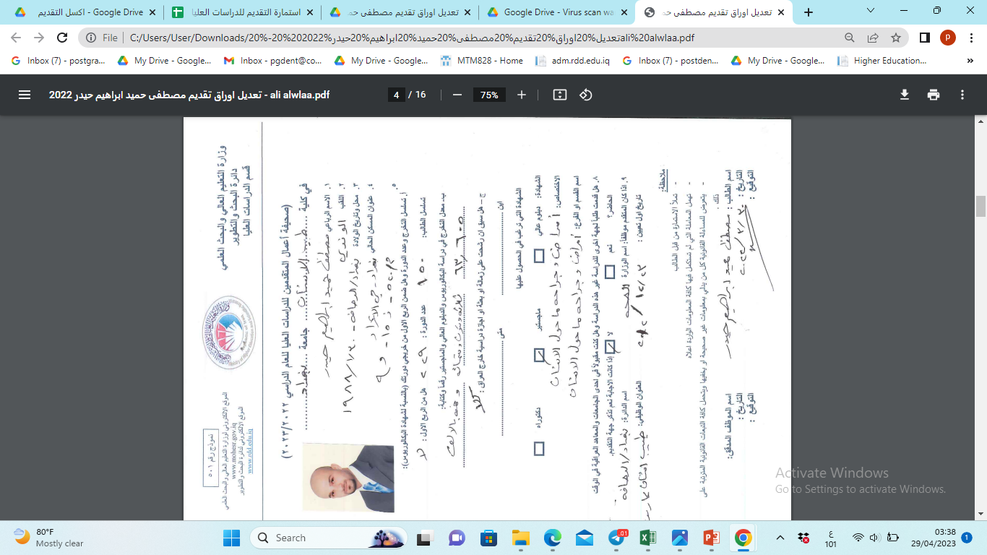

Slide 24
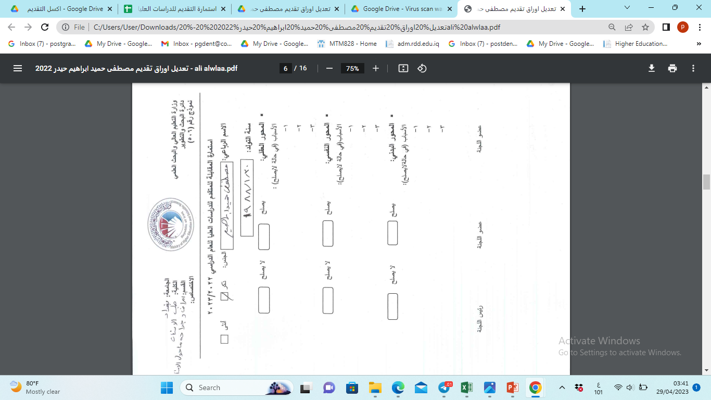
بعد الانتهاء من الامتحان التنافسي ... ضرورة المقابلة اما في يوم الامتحان او اليومين اللاحقة في الفرع المعني مع جلب الاستمارة نموذج 506

Slide 25
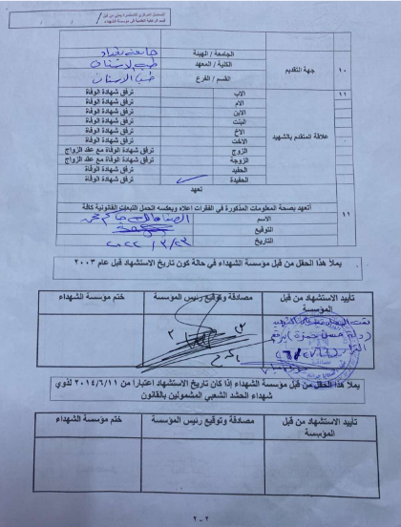
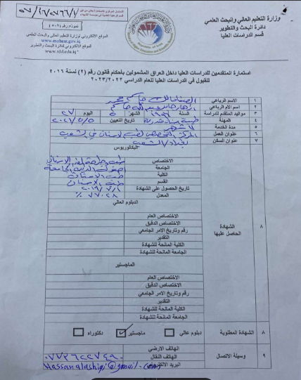

Slide 26
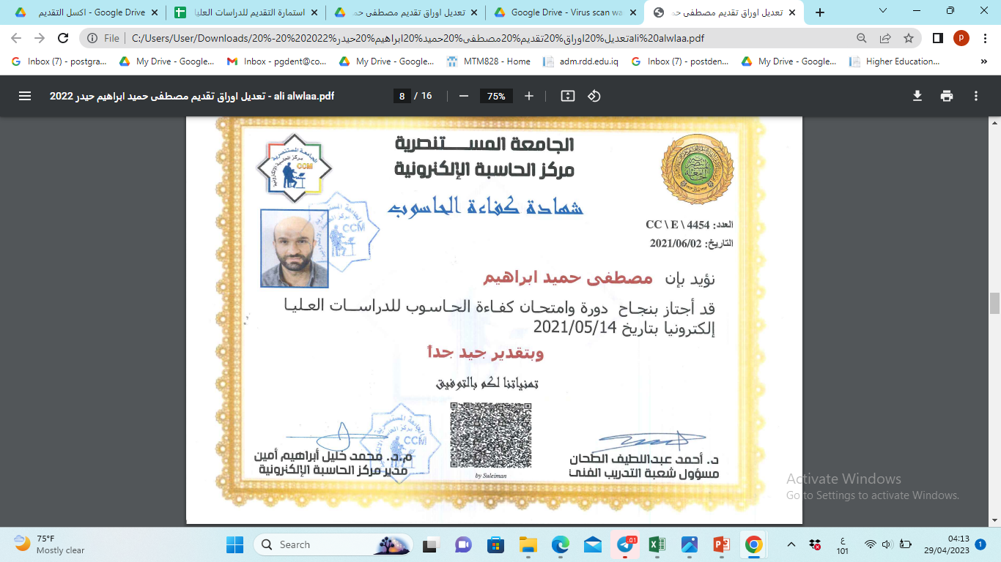

Slide 27
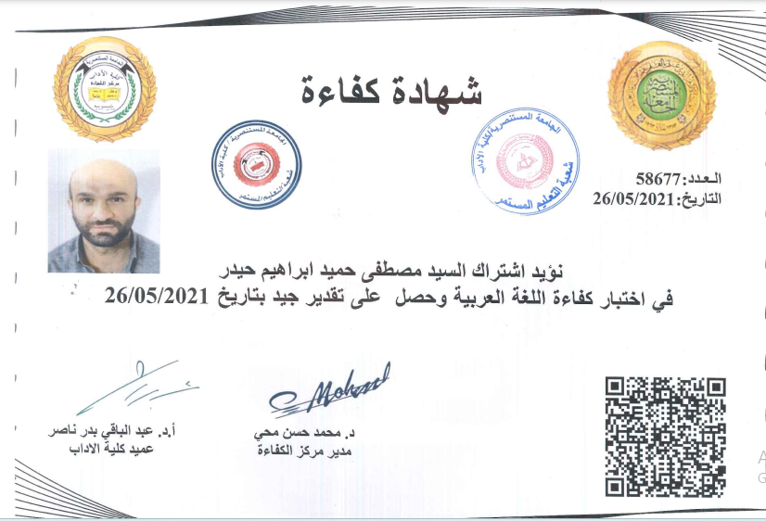

Slide 28
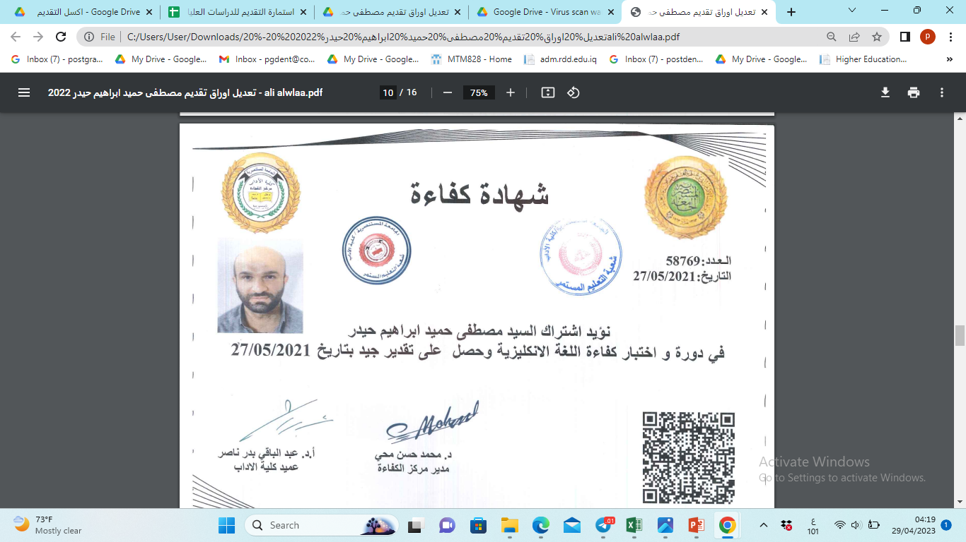

Slide 29
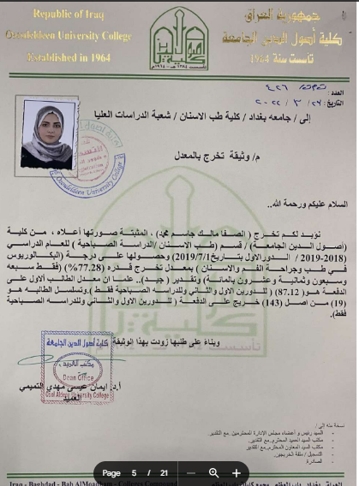
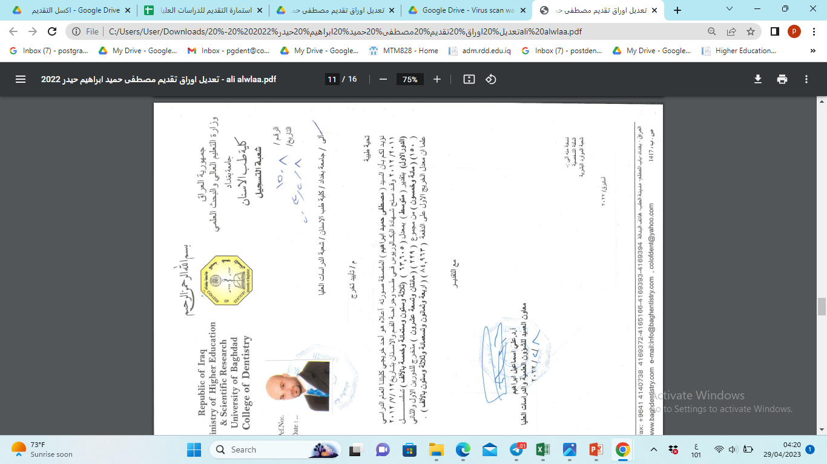

Slide 30
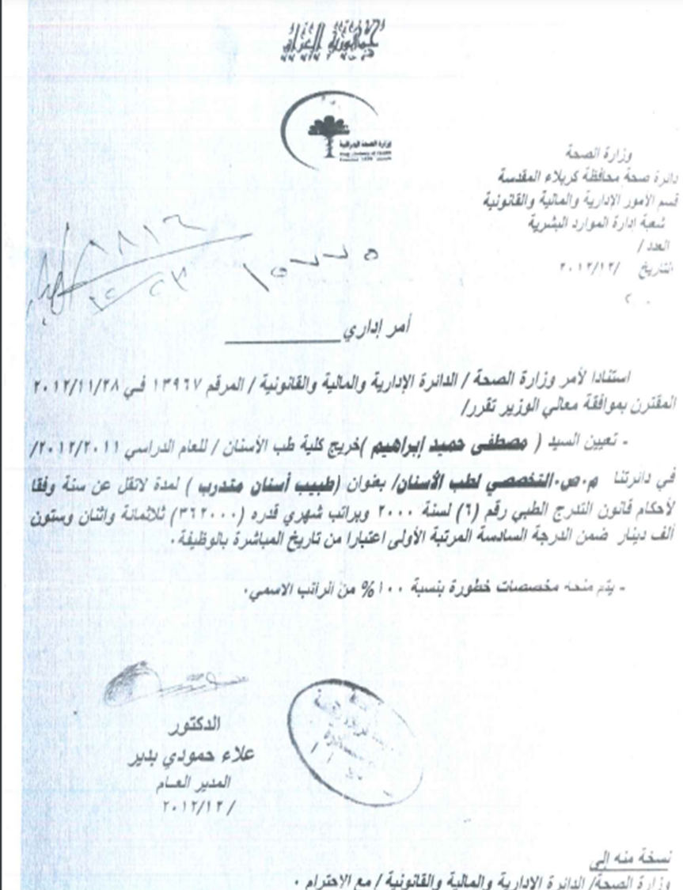

Slide 31
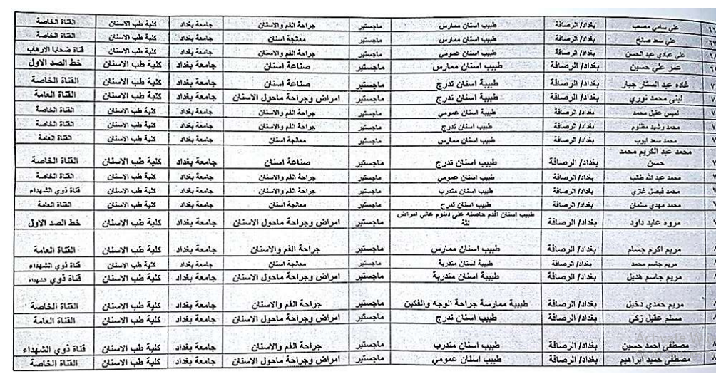
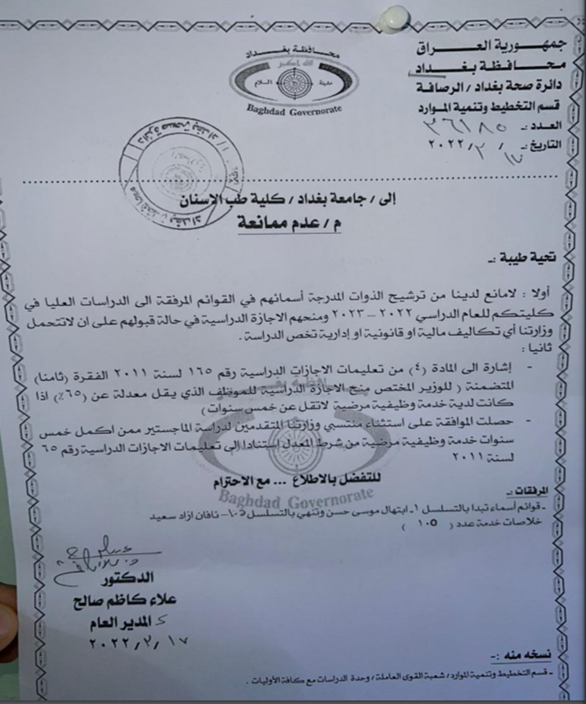

Slide 32
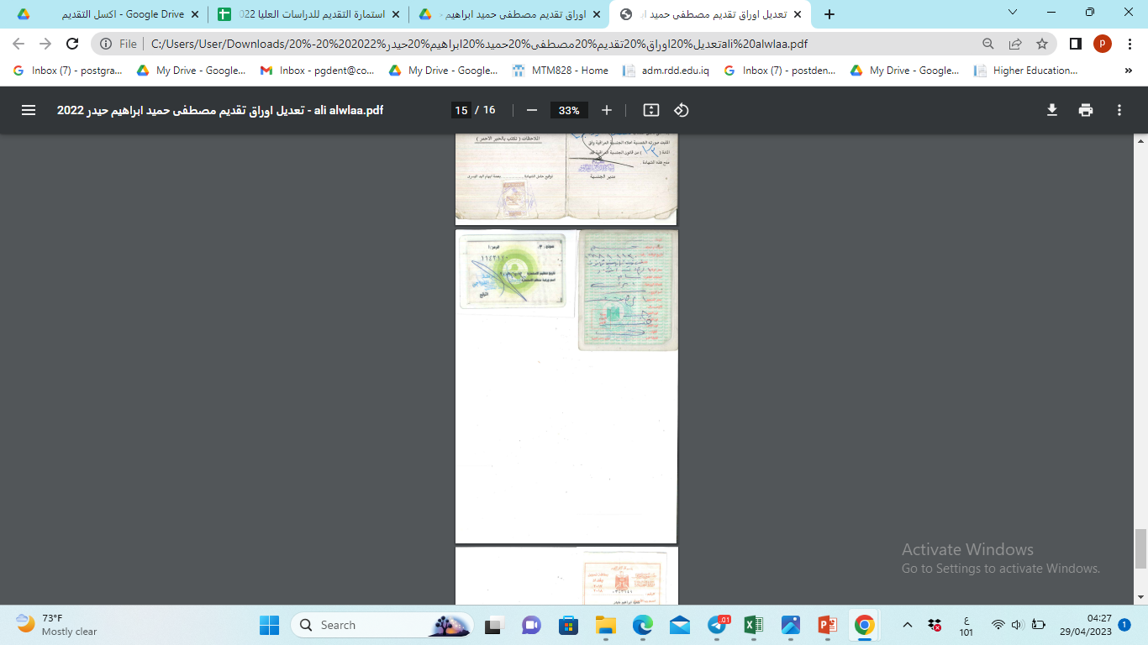
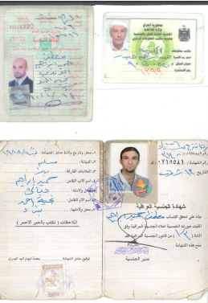

Slide 33
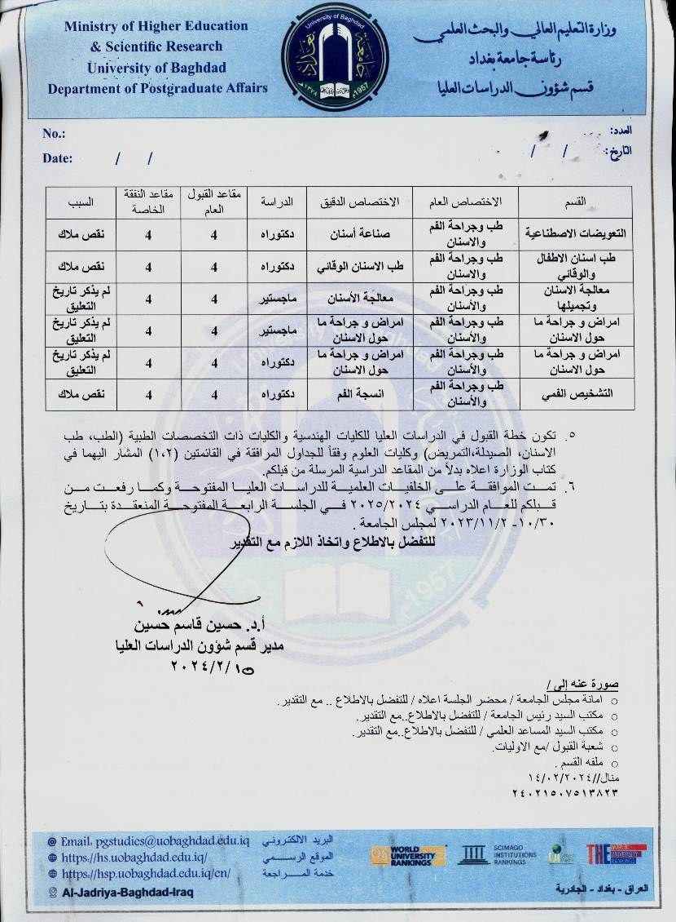
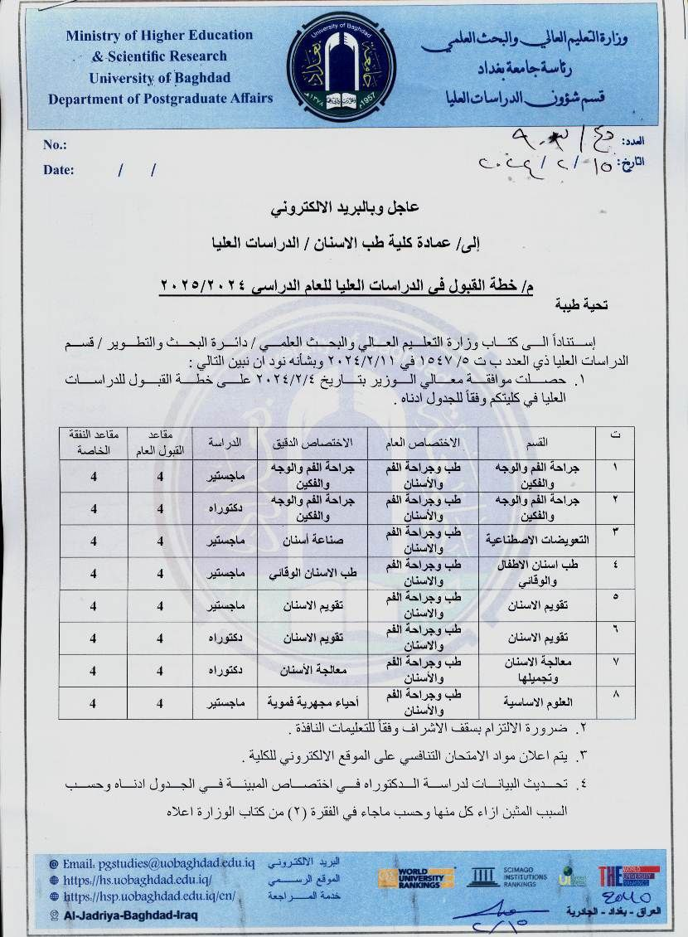

Slide 34
